Slide 1
ЗОВНІШНЄ
НЕЗАЛЕЖНЕ ОЦІНЮВАННЯ
2019

Slide 2
Нормативні документи
Порядок проведення зовнішнього незалежного оцінювання результатів навчання, здобутих на основі повної загальної середньої освіти, затверджений наказом Міністерства освіти і науки України від 10 січня 2017 року № 25, зареєстрований в Міністерстві юстиції України 27 січня 2017 року за № 118/29986
Наказ Міністерства освіти і науки України від 22 серпня 2018 року № 931 «Деякі питання проведення в 2019 році зовнішнього незалежного оцінювання результатів навчання, здобутих на основі повної загальної середньої освіти», зареєстрований в Міністерстві юстиції України 11 вересня 2018 року за № 1030/32482
Наказ УЦОЯО від 26.11.2015 № 95 «Про затвердження Умов участі в додатковій сесії зовнішнього незалежного оцінювання»

Slide 3
Зовнішнє незалежне оцінювання 2019
Травень
21.05 - Математика
23.05 - Українська мова і література
27.05 - Іспанська, німецька, французька мови
28.05 - Англійська мова
30.05 - Фізика
04.06 - Історія України
06.06 - Біологія
11.06 - Географія
13.06 - Хімія
Червень
ПН | ВТ | СР | ЧТ | ПТ | СБ | НД
 |  | 1 | 2 | 3 | 4 | 5
6 | 7 | 8 | 9 | 10 | 11 | 12
13 | 14 | 15 | 16 | 17 | 18 | 19
20 | 21 | 22 | 23 | 24 | 25 | 26
27 | 28 | 29 | 30 | 31
ПН | ВТ | СР | ЧТ | ПТ | СБ | НД
 |  |  |  |  | 1 | 2
3 | 4 | 5 | 6 | 7 | 8 | 9
10 | 11 | 12 | 13 | 14 | 15 | 16
17 | 18 | 19 | 20 | 21 | 22 | 23
24 | 25 | 26 | 27 | 28 | 29 | 30

Slide 4
Зовнішнє незалежне оцінювання 2019
21.05 - Математика
23.05 - Українська мова і література
27.05 - Іспанська, німецька, французька мови
28.05 - Англійська мова
30.05 - Фізика
04.06 - Історія України
06.06 - Біологія
11.06 - Географія
13.06 - Хімія
Кожен зареєстрований учасник зовнішнього незалежного оцінювання має право скласти тести не більш як із чотирьох навчальних предметів
Переклад тестів з історії України, математики, біології, географії, фізики,
хімії буде здійснено кримськотатарською, молдовською, польською, російською, румунською, угорською мовами

Slide 5
Зовнішнє незалежне оцінювання 2019
У 2019 році учні закладів загальної середньої освіти проходитимуть державну підсумкову атестацію у формі ЗНО:
з української мови
з математики або історії України
з одного предмета на вибір
Математика
Історія України
Англійська мова
Іспанська, німецька, французька мови
Фізика
Біологія
Географія
Хімія

Slide 6
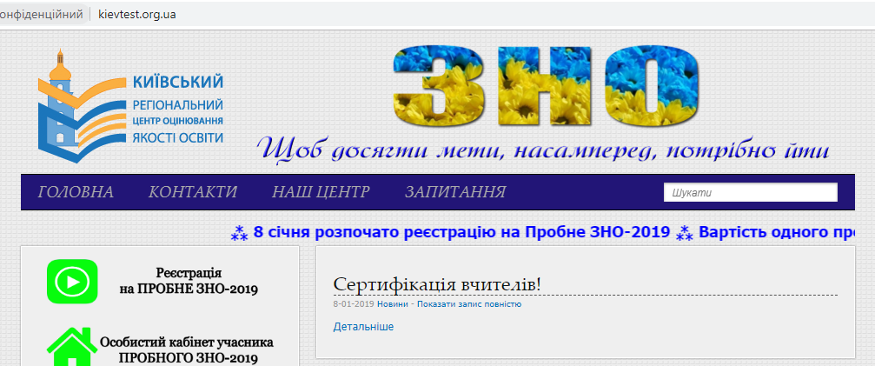
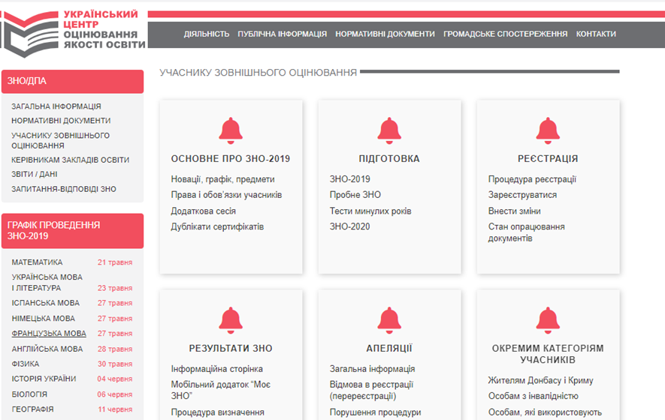
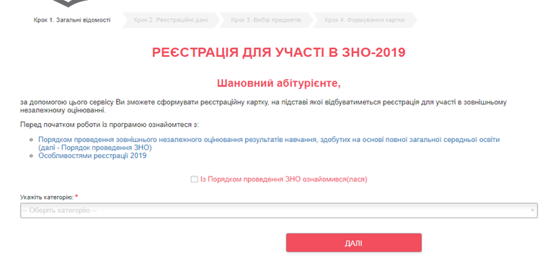
Реєстрація
05 лютого – 18 березня
Реєстрація осіб для проходження ДПА у формі ЗНО – до 18 березня 2019 року
2019

Slide 7
Здобувачі повної загальної середньої освіти ЗЗСО, ЗПТО,ЗВО
Відкриває сторінку “Реєстрація 2019”,
розміщену на сайтах
УЦОЯО (http://testportal.gov.ua) або
КРЦОЯО (http://kievtest.org.ua)
Уводить особисті дані,
формує та роздруковує бланк реєстраційної картки,
перевіряє правильність зазначених у ній даних,
заповнює власноруч необхідні поля,
вклеює у спеціально відведені місця фотокартки
Передає відповідальній особі у своєму закладі освіти реєстраційну картку і копію паспортного документа

Slide 8
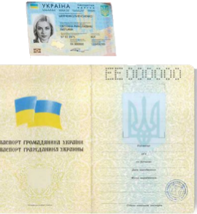
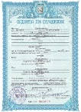
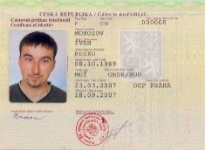
Перелік документів, що посвідчують особу
ПАСПОРТ ГРОМАДЯНИНА УКРАЇНИ (у тому числі ID-картка)
або
СВІДОЦТВО ПРО НАРОДЖЕННЯ - для осіб, які не мали можливості отримати паспорт громадянина України у зв'язку з тим, що проживають на тимчасово окупованій території або в населених пунктах, зазначених у переліку населених пунктів, на території яких органи державної влади тимчасово не здійснюють свої повноваження, та переліку населених пунктів, що розташовані на лінії зіткнення,
або
інший документ, що посвідчує особу для іноземців та осіб без громадянства

Slide 9
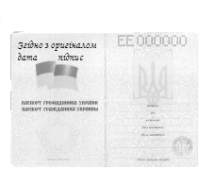
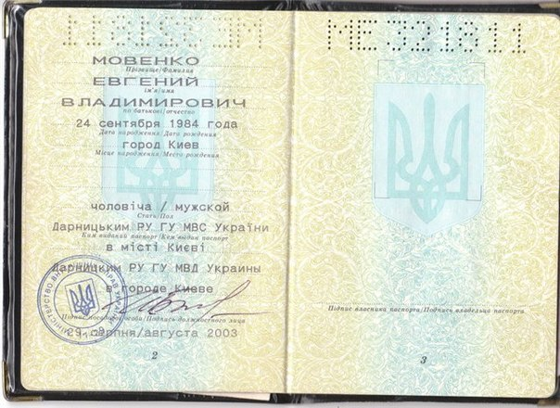
Формування комплектів реєстраційних документів
На копіях документів повинні бути:
напис Згідно з оригіналом
особистий підпис, ініціали та прізвище особи, яка реєструється
дата засвідчення копії
Згідно з оригіналом
дата підпис ПІБ
Згідно з оригіналом
дата підпис ПІБ
або

Slide 10
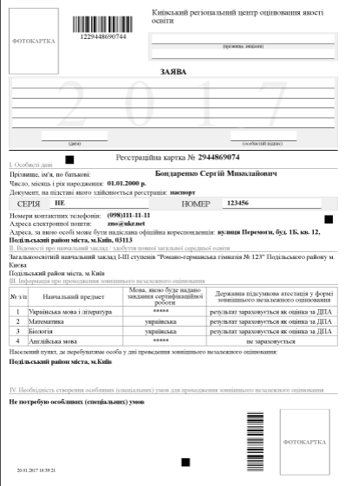
Оформлення реєстраційної картки
Фотокартка розміром 3х4
Прізвище, ім’я, по батькові
Ткаченко М.І.
Прошу зареєструвати мене для участі в зовнішньому незалежному оцінюванні 2019 року. Із порядком проведення зовнішнього незалежного оцінювання результатів навчання, здобутих на основі повної загальної середньої освіти ознайомлений
Текст заяви, дата, підпис
09.02.2019
Дата народження
Ткаченко Мар’яна Іванівна
Серія (за наявності),
номер паспортного документа
Домашня адреса
Перелік предметів
Заклад освіти
Наявність медичного висновку про створення особливих (спеціальних) умов для проходження зовнішнього незалежного оцінювання за формою №086-3/о
Фотокартка розміром 3х4

Slide 11
Оформлення реєстраційної картки
Фотокартка розміром 3х4
Ткаченко М.І.
Прошу зареєструвати мене для участі в зовнішньому незалежному оцінюванні 2019 року. Із порядком проведення зовнішнього незалежного оцінювання результатів навчання, здобутих на основі повної загальної середньої освіти ознайомлений
09.02.2019
Ткаченко Мар’яна Іванівна
Фотокартка розміром 3х4, наклеїти злегка

Slide 12
Відповідальна особа у закладі освіти
Перевіряє оформлення реєстраційної картки
Перевіряє копію документа, що посвідчує особу (чіткість, наявність напису «Згідно з оригіналом», дата, підпис, ПІБ)
Формує список осіб, які проходитимуть ДПА у формі ЗНО
Передає/надсилає комплекти реєстраційних документів до Київського РЦОЯО

Slide 13
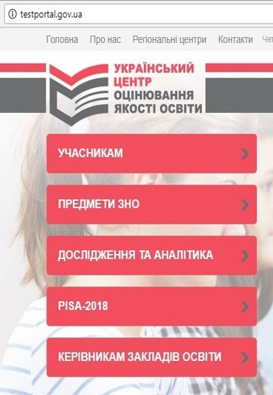
Формування комплектів реєстраційних документів
Список формується в сервісі «Керівникам закладів освіти»

Slide 14
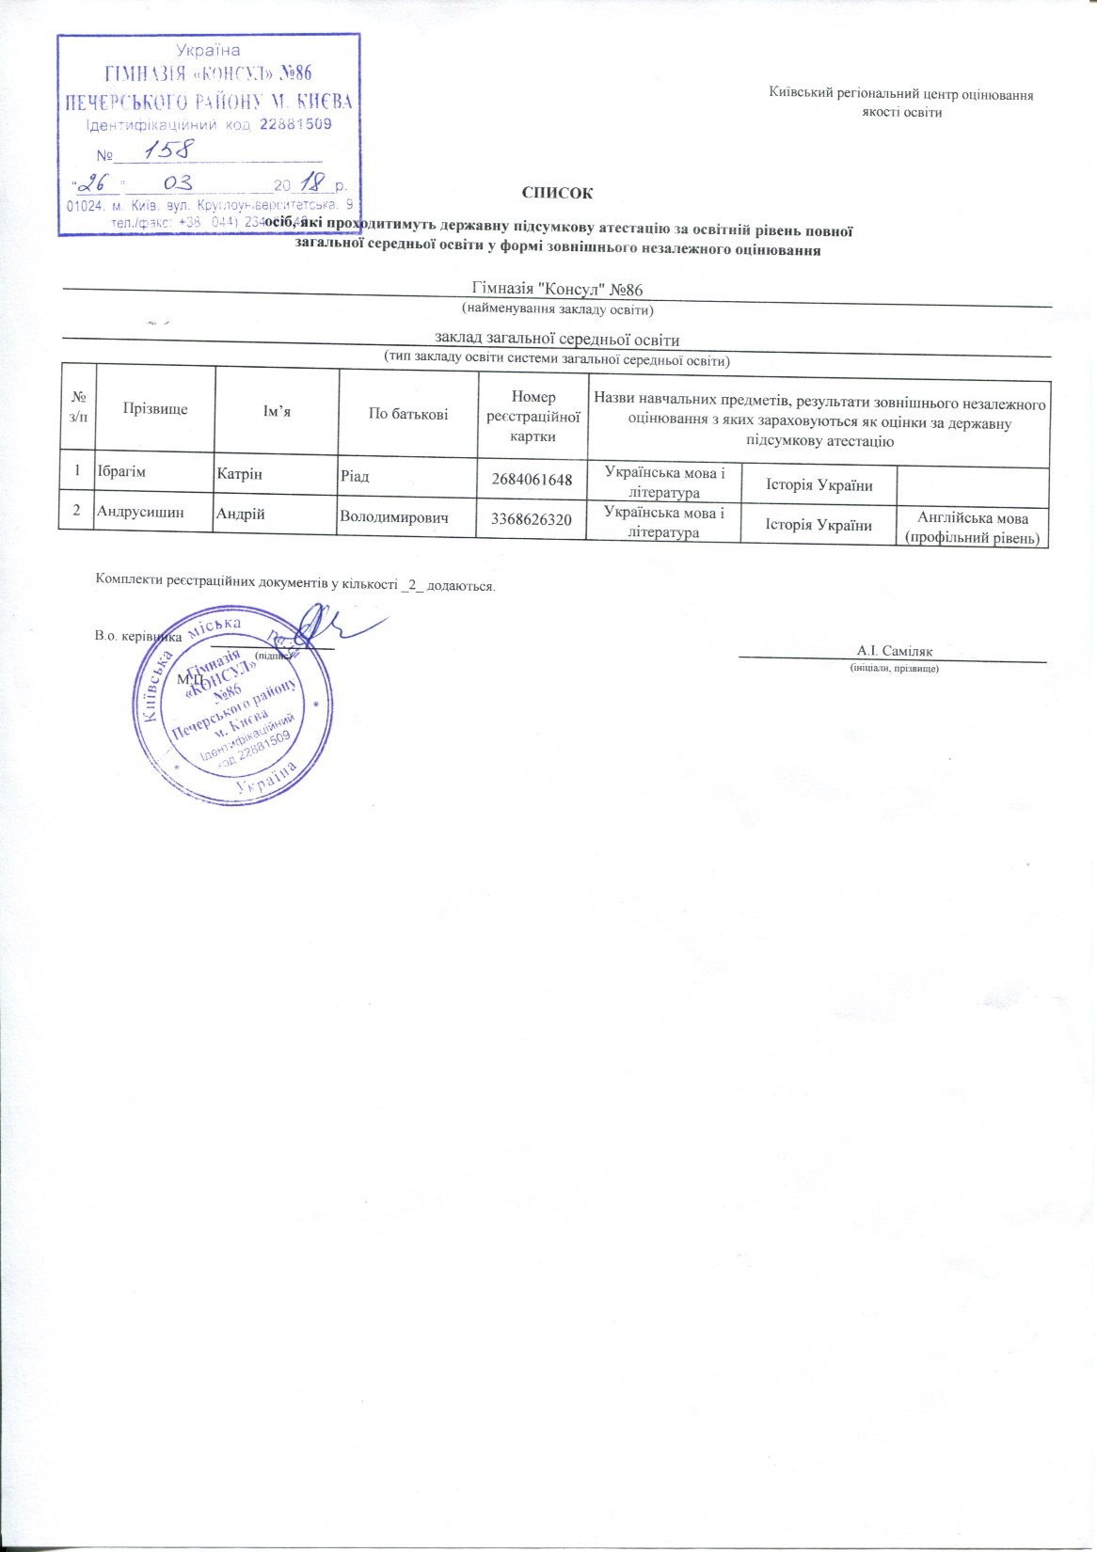
ВАЖЛИВО
Кутовий штамп
АБО
Офіційний бланк
Список треба сформувати в сервісі
«Кабінет керівника закладу освіти»
Науменко Сергій Петрович
Науменко Сергій Петрович

Slide 15
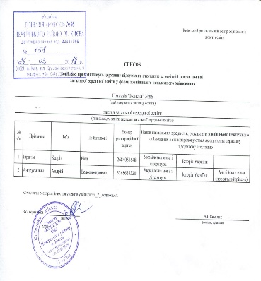
Комплект документів
Рекомендуємо робити окремі списки для різних категорій
Список осіб
Для учасників, які подали документи на загальних підставах
Для учасників, які не мають потрібних документів для реєстрації (паспорта) з клопотанням закладу освіти
Для учасників, які потребують створення особливих (спеціальних умов) для проходження ЗНО
Для осіб, які реєструються для участі в додатковій сесії, разом із заявами й документами, що підтверджують цей факт
Реєстраційні картки та копії паспорта кожного учасника із списку

Slide 16
Документи, що додаються для окремих категорій
*Особи з особливими освітніми потребами:
медичний висновок про створення особливих (спеціальних) умов для проходження зовнішнього незалежного оцінювання за формою №086-3/о,
наданий органами або закладами охорони здоров'я, про необхідність створення особливих (спеціальних) умов для проходження ЗНО
*Особи які подають документи, оформлені іноземною мовою:
копія нотаріально засвідченого перекладу українською мовою документів, наданих для реєстрації
*Особи, які навчаються за кордоном, братимуть участь у міжнародних змаганнях, олімпіадах тощо і реєструються для участі в додатковій сесії: заява на участь у додатковій сесії й документи, що підтверджують цей факт

Slide 17
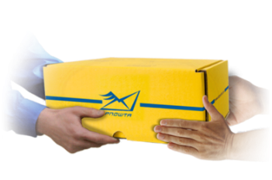
Відправлення комплектів реєстраційних документів
Комплекти реєстраційних документів можна:
надіслати рекомендованим листом на адресу
Київський РЦОЯО, а/с 86, м. Київ, 02192
передати нарочним в установлені строки за адресою
Київського РЦОЯО, вулиця Міста Шалетт, 1а, м. Київ
Рекомендуємо подавати документи:
До 15.02.2019 – заклади освіти здобувачів ПЗСО з кількістю випускників до 10 осіб
До 25.02.2019 – заклади освіти здобувачів ПЗСО з кількістю випускників до 30 осіб
До 05.03.2019 – заклади освіти здобувачів ПЗСО з кількістю випускників більше 30 осіб

Slide 18
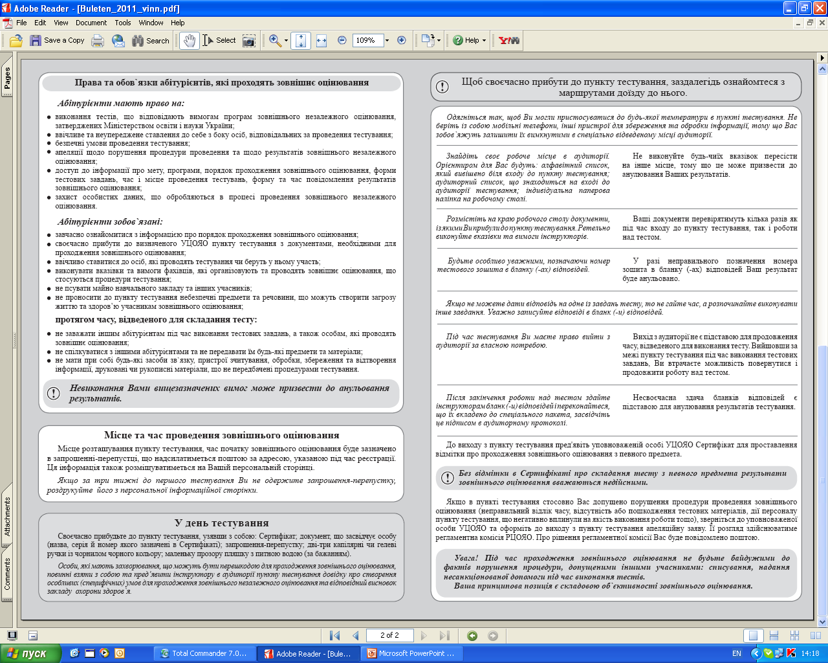
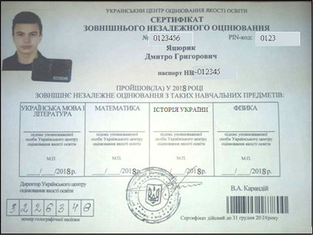
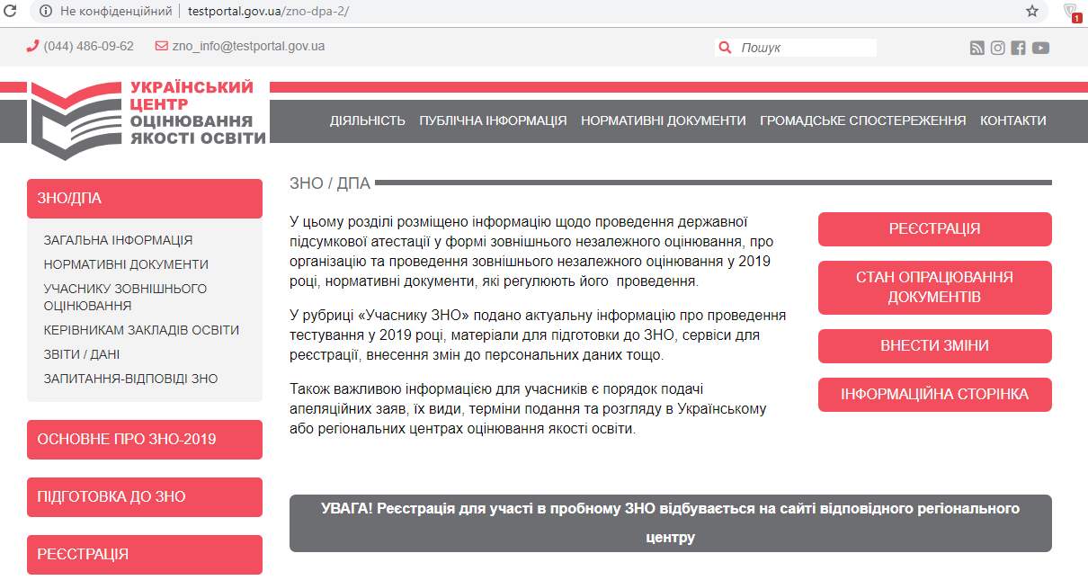
Результати реєстрації
Здобувачам повної загальної середньої освіти поточного року індивідуальний конверт буде надіслано
на адресу закладу освіти, де вони навчаються
Заклад освіти отримає Відомість видачі індивідуальних конвертів
Вміст конверта: 1. Сертифікат 2. Реєстраційне повідомлення 3. Інформаційний бюлетень
Для кожного учасника на веб-сайті УЦОЯО створюється інформаційна сторінка, доступ до якої здійснюється за
номером Сертифіката та PIN-кодом, указаним у ньому

Slide 19
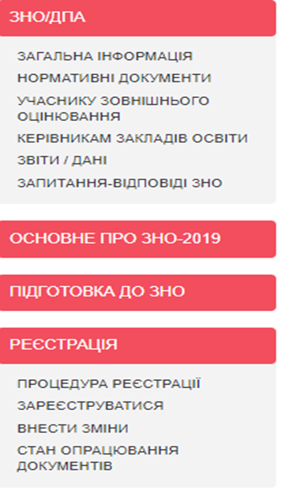
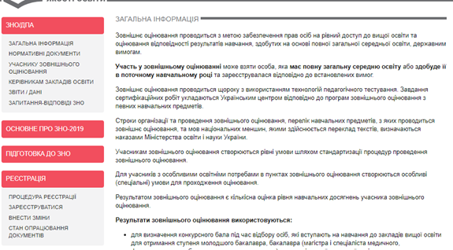
Перереєстрація
05 лютого – 25 березня
Учасник формує нову реєстраційну картку, скориставшись сервісом «Внести зміни», готує копії документів, що посвідчують особу.
Відповідальний в закладі освіти створює окремий список і надсилає комплект документів учасника разом з раніше отриманим ним Сертифікатом до Центру

Slide 20
Державна підсумкова атестація
Результати зовнішнього оцінювання із трьох (двох) навчальних предметів зараховуються як результати державної підсумкової атестації
(за шкалою 1–12 балів) за освітній рівень повної загальної середньої освіти для учнів, студентів, які в 2019 році завершують здобуття повної загальної середньої освіти

Slide 21
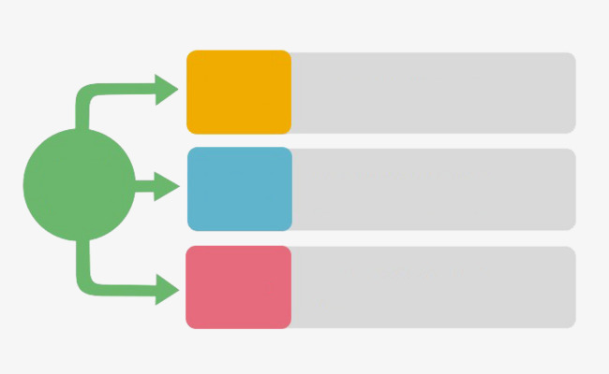
Українська мова і література
українська мова і література
(частина з української мови) (обов’язково)
Частина 1 «Українська мова» містить 33 завдання різних форм.
Відповіді на ці завдання треба позначити в бланку відповідей А
Результат виконання завдань частин 1 і 3 буде зараховано як результат ДПА за освітній рівень повної загальної середньої освіти для учнів (слухачів, студентів) закладів освіти, які в 2019 році завершують здобуття повної загальної середньої освіти
Робота складається
Частина 2 «Українська література» містить 24 завдання різних форм.
Відповіді на ці завдання треба позначити в бланку відповідей А
Частина 3 «Власне висловлення» містить одне завдання відкритої форми. Відповідь на це завдання треба записати в бланку відповідей Б
Результат виконання всіх завдань буде використано під час прийому до закладів вищої освіти

Slide 22
Історія України
Частина 1 «Історія України ХХ – початку ХХІ ст.» містить 30 завдань різних форм.
Відповіді на ці завдання треба позначити та записати в бланку відповідей А
Результат виконання завдань частини 1 буде зараховано (за вибором учня) як результат ДПА за освітній рівень повної загальної середньої освіти для учнів (слухачів, студентів) закладів освіти, які в 2019 році завершують здобуття повної загальної середньої освіти
Частина 2 «Історія України від найдавніших часів до кінця ХІХ ст.» містить 30 завдань різних форм.
Відповіді на ці завдання треба позначити та записати в бланку відповідей А
Результат виконання всіх завдань буде використано під час прийому до закладів вищої освіти

Slide 23
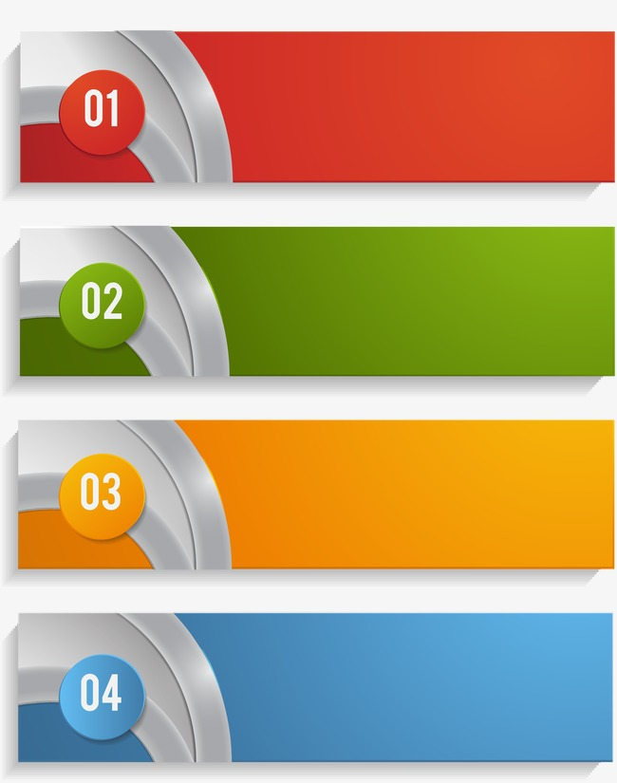
Математика
Сертифікаційна робота з математики налічує 33 завдання різних форм
з вибором однієї правильної відповіді (20 завдань)
Результат виконання завдань 1–28, 31, 32 з математики буде зараховано як результат ДПА за освітній рівень повної загальної середньої освіти для учнів (слухачів, студентів) закладів освіти, які в 2019 році завершують здобуття повної загальної середньої освіти
на встановлення відповідності (4 завдання)
відкритої форми з короткою відповіддю (6 завдань)
відкритої форми з розгорнутою відповіддю (3 завдання)
Результат виконання всіх завдань буде використано під час прийому до закладів вищої освіти

Slide 24
Англійська мова
Частина «Розуміння мови на слух (аудіювання)» (Tasks 1–3) містить 16 завдань різних форм. Відповіді на ці завдання треба позначити в бланку відповідей А
Результат виконання всіх завдань Tasks 1–3 частини «Розуміння мови на слух (аудіювання)», Tasks 4–6 частини «Читання», завдань 39–43 Task 8, завдань 49–53 Task 9 частини «Використання мови» та завдання частини «Письмо» буде зараховано як результат ДПА за освітній рівень повної загальної середньої освіти для тих, хто вивчав англійську мову на рівні стандарту або академічному рівні
Частина «Читання» (Tasks 4–7) містить 22 завдання різних форм.
Відповіді на ці завдання позначаються в бланку відповідей А
Результат виконання всіх завдань буде зараховано як результат ДПА за освітній рівень повної загальної середньої освіти (за вибором випускника) для тих, хто вивчав англійську мову на профільному рівні
Частина «Використання мови»
(Task 8 і Task 9) містить 20 завдань.
Відповіді на ці завдання позначаються в бланку відповідей А
Частина «Письмо» містить одне завдання відкритої форми.
Відповідь на це завдання записується в бланку відповідей Б
Результат виконання всіх завдань буде використано під час прийому до закладів вищої освіти

Slide 25
Вступ - 2019
Відповідно до Умов прийому на навчання до закладів вищої освіти України, 2019 року під час вступу до вишу зараховуватимуть результати зовнішнього незалежного оцінювання 2017, 2018 та 2019 років з усіх предметів, крім іноземних мов.
З іноземної мови, вступник має право подавати оцінку із сертифікатів 2018 та 2019 років (англійська, німецька, французька або іспанська) на власний розсуд.

Slide 26
Вибір предметів
Перед початком реєстрації визначитися з переліком предметів
Умови прийому на навчання до закладів вищої освіти України в 2019 році
Наказ Міністерства освіти і науки України від 11.10.2018 року № 109
Зареєстровано в Міністерстві юстиції України
21 грудня 2018 року за № 1456/32908
Додаток 4 до Умов вступу до закладів вищої освіти України
в 2019 році (пункт 3 розділу VII)

Slide 27
Зміни у переліку другого та третього конкурсних предметів
Галузь знань | Спеціальність | 2 | предмет | 3 | предмет
 |  | було | стало | було | стало
01 Освіта/педагогіка | 014.08 Середня освіта (Фізика) | Фізика | Математика | Математика або іноземна мова | Фізика або іноземна мова
 | 015.15 Професійна освіта (Охорона здоров’я) | Математика | Без змін | Фізика або іноземна мова | Фізика або біологія
02 Культура і мистецтво | 021 Аудіовізуальне мистецтво та виробництво | Історія України | Історія України або фізика | Творчий конкурс | Без змін
 | 022 Дизайн | Історія України | Історія України або фізика | Творчий конкурс / математика або іноземна мова | Без змін
 | 028 Менеджмент соціокультурної діяльності | Історія України | Математика | Математика або іноземна мова | Географія або іноземна мова
03 Гуманітарні науки | 033 Філософія | Математика | Історія України | Географія або іноземна мова | Математика або іноземна мова
05 Соціальні та поведінкові науки | 053 Психологія | Біологія | Математика | Математика або іноземна мова | Біологія або іноземна мова

Slide 28
Зміни у переліку другого та третього конкурсних предметів
Продовження таблиці
Галузь знань | Спеціальність | 2 | предмет | 3 | предмет
 |  | було | стало | було | стало
10 Природничі науки | 102 Хімія | Хімія | Без змін | Математика або фізика | Математика або іноземна мова
 | 104 Фізика та астрономія | Фізика | Математика | Математика або іноземна мова | Фізика або іноземна мова
 | 105 Прикладна фізика та наноматеріали | Фізика | Математика | Математика або іноземна мова | Фізика або іноземна мова
22 Охорона здоров’я | Всі спеціальності | Біологія | Біологія або хімія | Залежно від спеціальності хімія або математика, або фізика, або іноземна мова | Фізика або математика

Slide 29
Кількісний розподіл варіантів вибору другого та третього конкурсних предметів зі 151 спеціальності

Slide 30
КОМБІНАЦІЇ ВИБОРУ ДЛЯ ТРЕТЬОГО КОНКУРСНОГО ПРЕДМЕТА | ЧАСТОТА
Фізика або іноземна мова | 51
Математика або іноземна мова | 14
Іноземна мова або географія | 13
Фізика або математика | 9
Хімія або математика | 9
Хімія або біологія | 7
Фізика або біологія | 6
Фізика або географія | 5
Історія України або географія | 4
Географія або математика | 3
Історія України або іноземна мова | 3
Математика або біологія | 2
Хімія або іноземна мова | 2
Історія України або математика | 2
Фізика або хімія, або іноземна мова | 1
Фізика або хімія, або біологія | 1
Географія або фізика, або хімія | 1
Комбінації вибору для третього конкурсного предмета
та їхня частотність

Slide 31
Пробне зовнішнє незалежне оцінювання 2019
- ознайомлює з процедурою проведення ЗНО
- ознайомлює з форматами сертифікаційних робіт
- навчає працювати з бланками, правильно їх заповнювати
Пробне ЗНО
- допомагає розрахувати час написання сертифікаційної роботи
- зменшує психологічний стрес під час основного ЗНО
- дає можливість побачити результат виконання роботи

Slide 32
Інформаційна підтримка
вул. Міста Шалетт, 1а
м. Київ, 02192
(для листування: а/с 86, м.Київ, 02192)
(044) 543-89-80
(044) 360-70-04
(044) 361-42-17 телефони
гарячої лінії
КРЦОЯО
http://kievtest.org.ua сайт Київського регіонального центру оцінювання якості освіти (КРЦОЯО)
(044) 486-09-67
телефон гарячої лінії УЦОЯО
http://testportal.gov.ua сайт Українського центру оцінювання якості освіти (УЦОЯО)

Slide 33
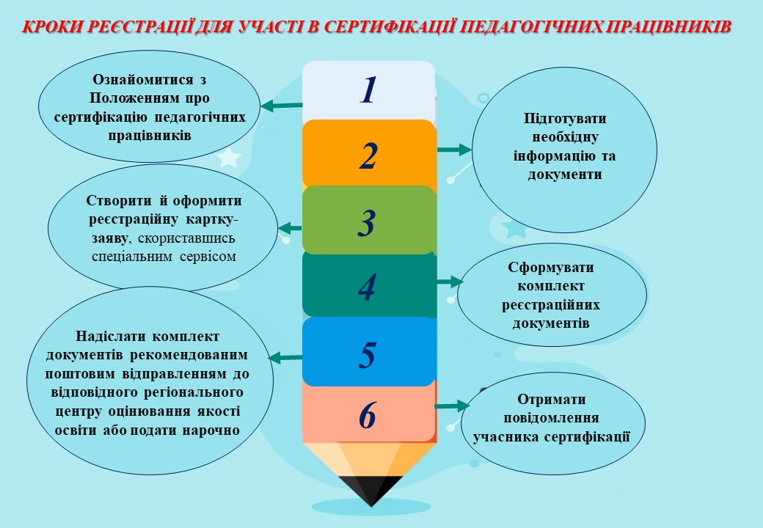
Сертифікація вчителів початкових класів

Slide 34
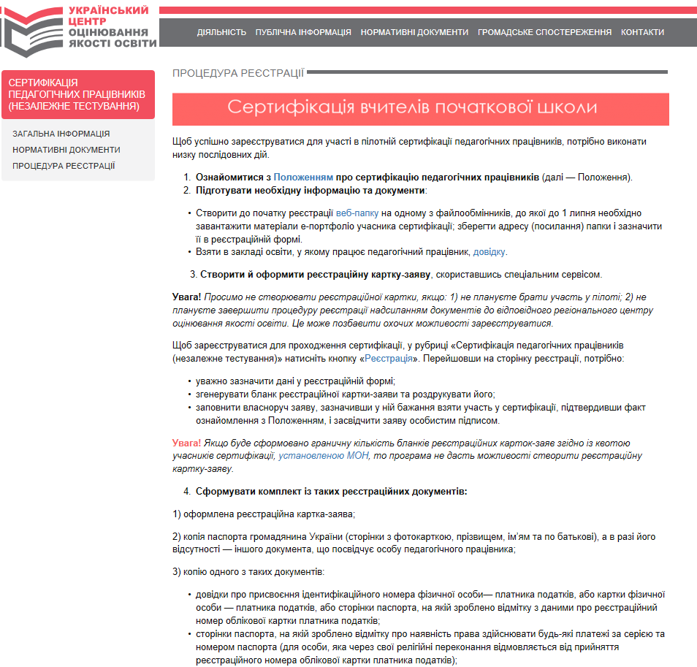
Сертифікація вчителів початкових класів
Сайт УЦОЯО - http://testportal.gov.ua

Slide 35
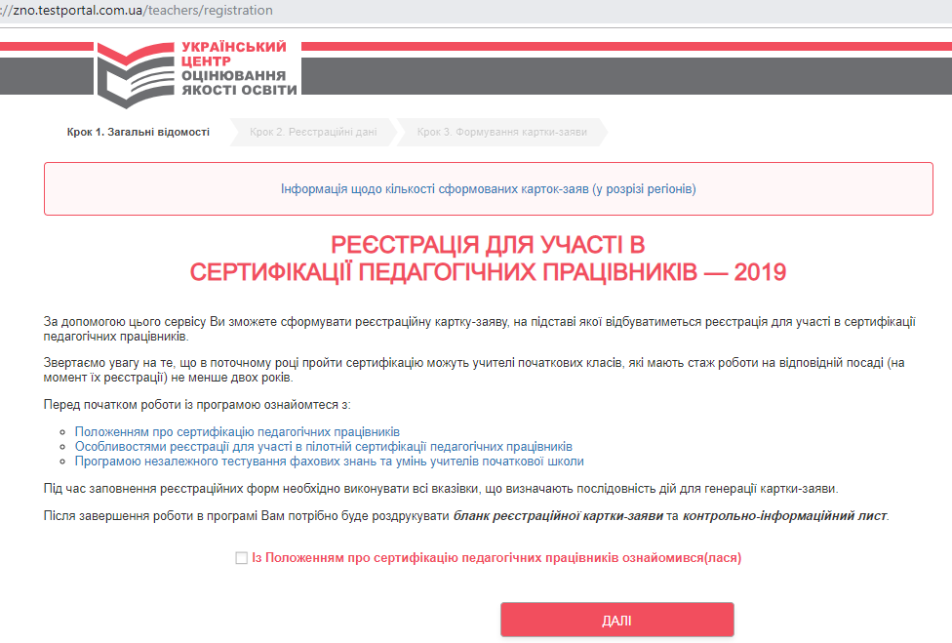
Сертифікація вчителів початкових класів
Сайт УЦОЯО - http://testportal.gov.ua

Slide 36
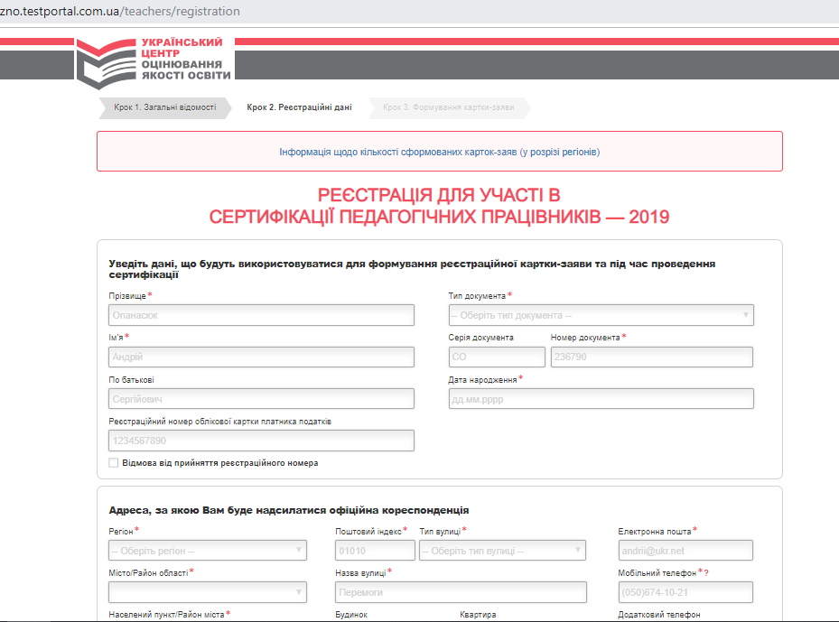
Сертифікація вчителів початкових класів
Сайт УЦОЯО - http://testportal.gov.ua

Slide 37
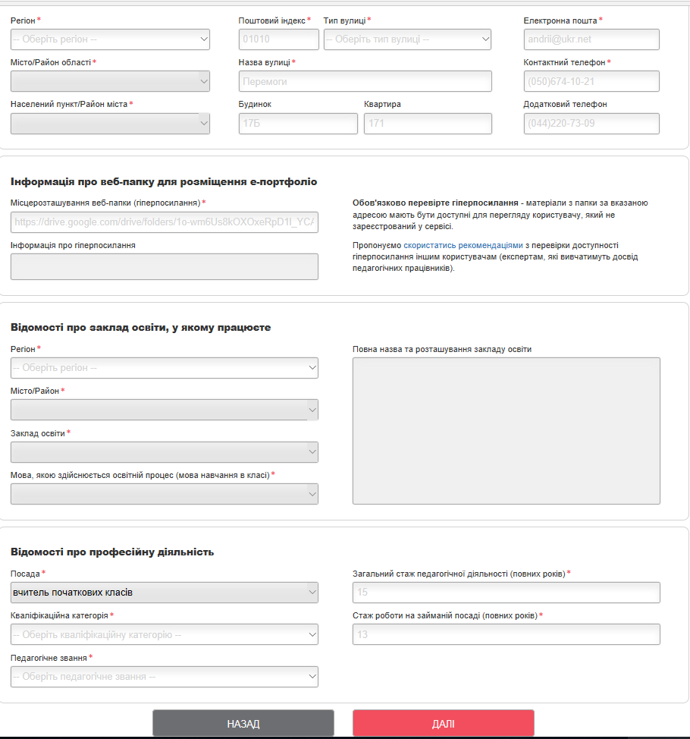
Сертифікація вчителів початкових класів
Сайт УЦОЯО - http://testportal.gov.ua

Slide 38
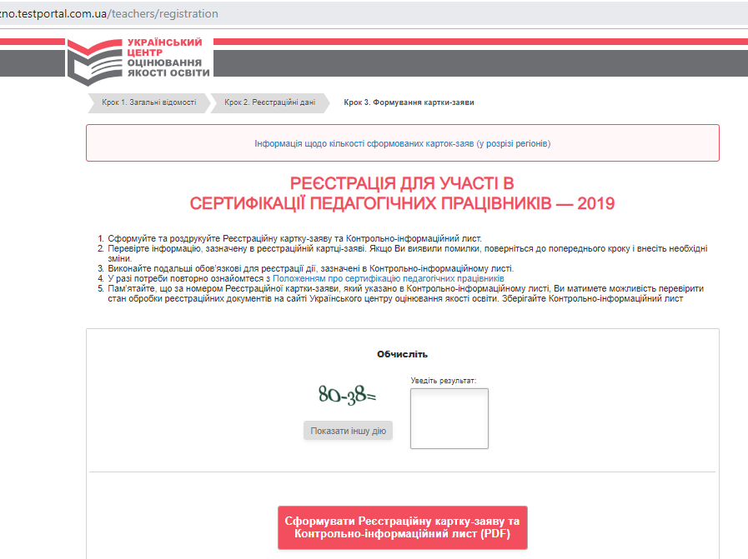
Сертифікація вчителів початкових класів
Сайт УЦОЯО - http://testportal.gov.ua

Slide 39
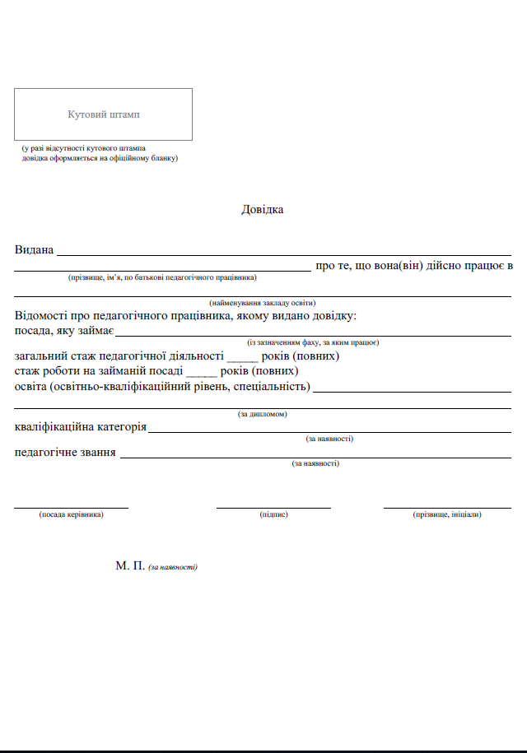
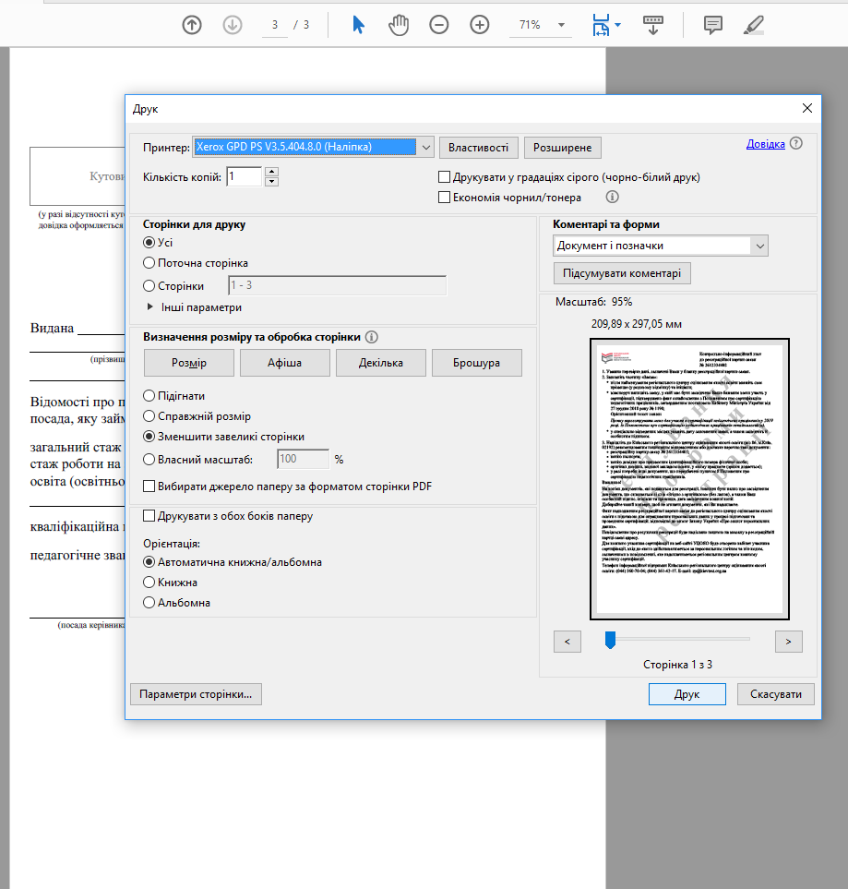
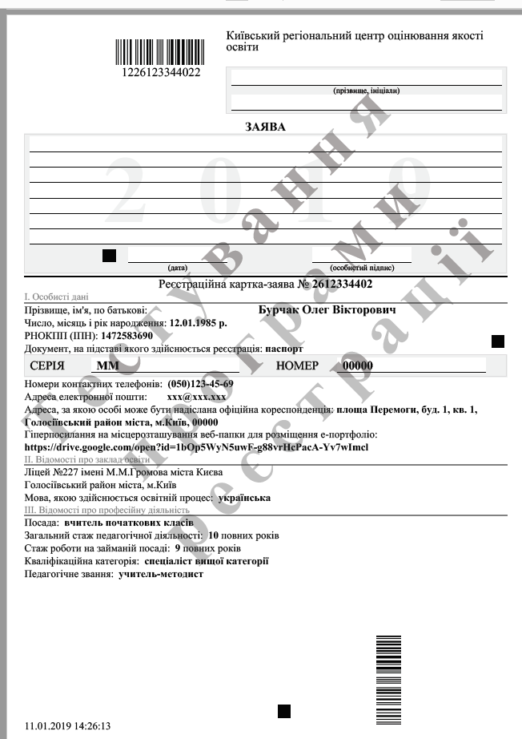
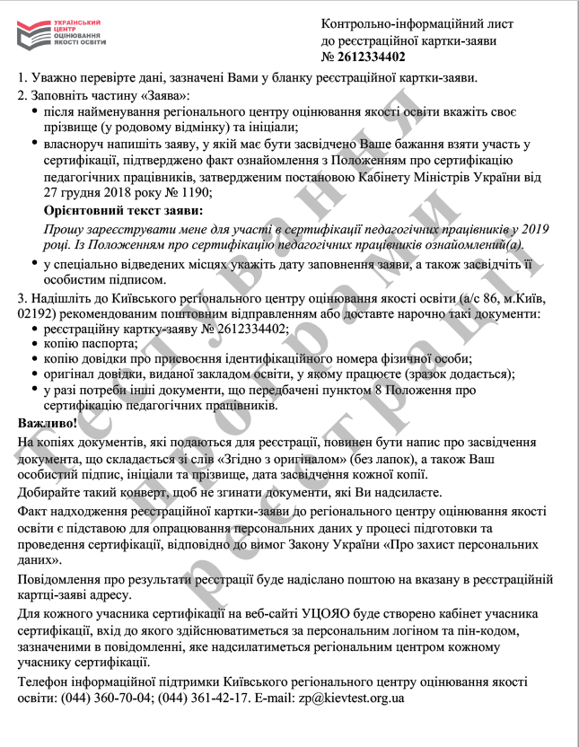
Сертифікація вчителів початкових класів

Slide 40
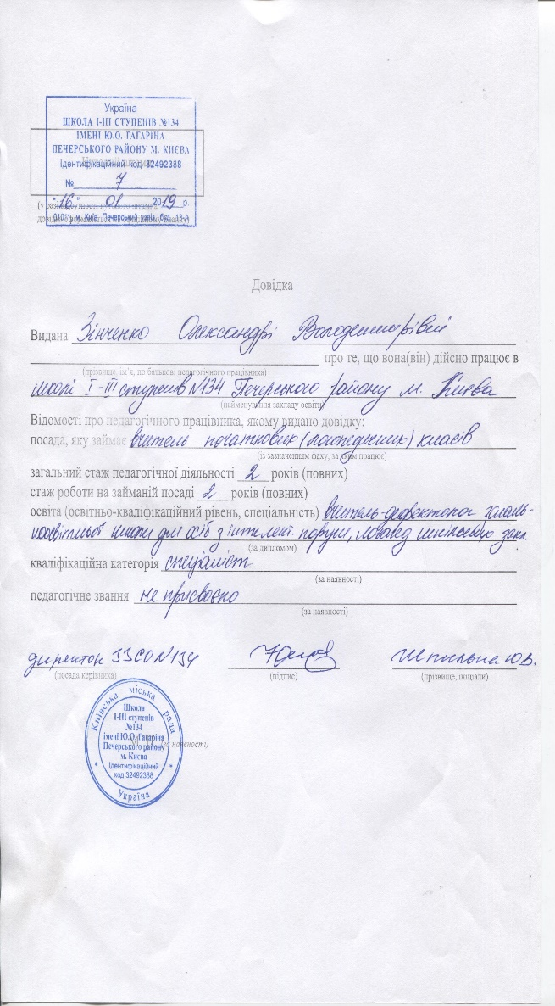
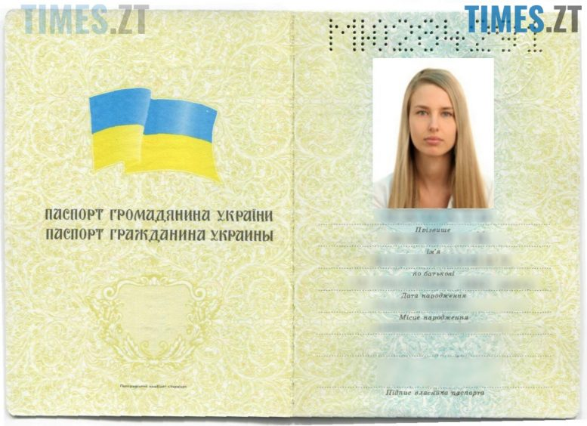
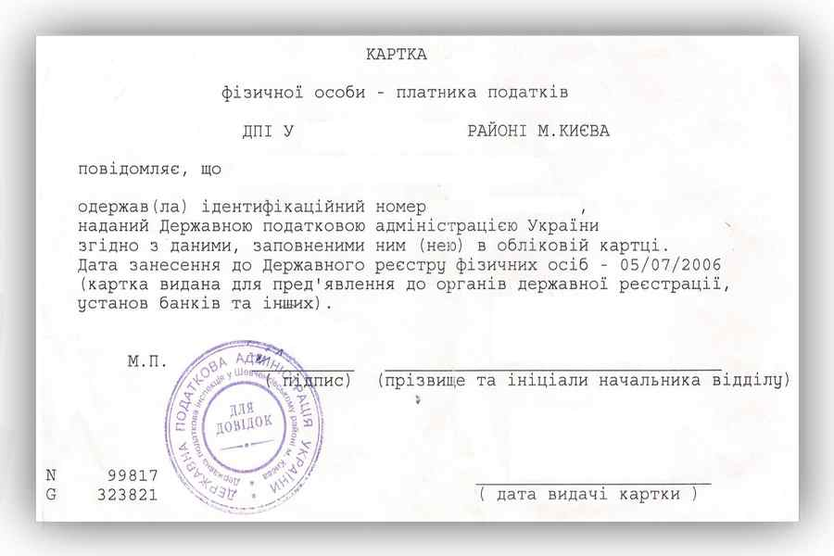
Сертифікація вчителів початкових класів
На копіях документів повинні бути:
напис Згідно з оригіналом
особистий підпис, ініціали та прізвище особи, яка реєструється
дата засвідчення копії
Кутовий штамп
або
Офіційний бланк
Петренко Данило Якович
Згідно з оригіналом
Дата підпис
Прізвище, ініціали
Петренко Д.Я.
Згідно з оригіналом
Дата підпис
Прізвище, ініціали
ІПН
0000000000
Згідно з оригіналом
дата підпис ПІБ

